Slide 1
Einführung in Web- und Data-Science
Prof. Dr. Ralf Möller
Universität zu Lübeck
Institut für Informationssysteme
Tanya Braun (Übungen)
sowie viele Tutoren

Slide 2
Teilnehmerkreis und Voraussetzungen
Studiengänge
Bachelor Informatik
Bachelor IT-Sicherheit
Bachelor Mathematik in Medizin und Lebenswissenschaften
Bachelor Medizinische Informatik
Bachelor Medieninformatik
Bachelor Robotik und Autonome Systeme
Voraussetzungen
Keine

Slide 3
Organisatorisches: Übungen
Vorlesung: Donnerstags, ab dem 20. Oktober 2016
Übungen: Mittwochs 12-13 Uhr, ab 2.11. Anmeldung über Moodle nach dieser Veranstaltung
Übungsaufgaben stehen jeweils nach der Vorlesung ca. ab 16 Uhr über Moodle bereit (erstes Übungsblatt erscheint am 20.10.2016)
Abgabe der Lösungen erfolgt bis Montag 14 Uhr in der IFIS-Teeküche (jeweils in der zweiten Woche nach der Ausgabe in den Kasten für die jeweilige Übungsgruppe)
Aufgaben sollen in einer 2-er Gruppe bearbeitet werden (also bitte Name(n), Matrikelnummer(n) und Übungsgruppennummer vermerken)
In den Übungen am Mittwoch wird der Übungszettel besprochen, dessen Lösungen bis zum jeweils vorigen Montag abgegeben werden, und auch Fragen zum jeweils neuen Übungszettel geklärt.

Slide 4
Organisatorisches: Prüfung
Die Eintragung in den Kurs und in eine Übungsgruppe ist Voraussetzung, um an dem Modul Non-Standard-Datenbanken teilnehmen zu können
Am Ende des Semesters findet eine Klausur statt
Voraussetzung zur Teilnahme an der Klausur sind mindestens 50% der gesamtmöglichen Punkte aller Übungszettel

Slide 5
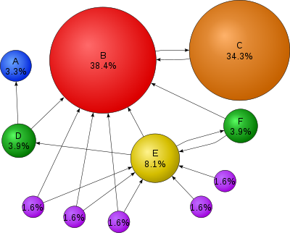
Web und Data Science
Web Science
Analyse von Strukturen im Web (Mensch und Computer)
Formalisierung durch große Graphstrukturen und entsprechende Entscheidungsprobleme über Graphen
Beispiel: Pagerank (Bewertung von Webseiten)
Zufallssurfer-Modell:
Größe der Kreise in etwa proportional der relativen Häufigkeit, mit der sich ein Surfer auf einer Seite befindet
[Wikipedia]

Slide 6
Herausforderungen für die Informatik
Praktische und Technische Informatik
Mathematik Stochastik Statistik
Graphstrukturen extrem groß
Verfahren zur Lösung von Entscheidungs- problemen extrem aufwendig
Graphdaten unterliegen ständigem Wandel und so auch die Auswertungs- ergebnisse
Formale Grundlagen der Informatik
Web Science

Slide 7
Data Science
Praktische und Technische Informatik
Mathematik Stochastik Statistik
Extraktion von Wissen aus Daten (u.a. Graphdaten)
Begriff schon vor 50 Jahren für Informatik vorgeschlagen
Entwicklung innovativer Konzepte in den Bereichen Logik, Datenbanken und Stochastik / Statistik (Datenanalyse und Wissensentdeckung)
Verwendung von LADS und Analysis
Formale Grundlagen der Informatik
Data Science

Slide 8
Herausforderungen für die Informatik
Große Datenbestände
Speicher und Zugriffstechnologie
Starker Zuwachs an Daten, hohe Dynamik
Hohe Datenraten und Echtzeitanforderungen
Heterogene Datenbestände
Verteiltes Datenmanagement
Datenintegration
Robuste Modelle der menschlichen Interpretationsvorgänge (Kognition) notwendig für Auswertung und Präsentation von Ausgaben
Verarbeitung von Text- und Graphikdaten nicht nur syntaktisch
Sprach und Videodatenverarbeitung in den Kinderschuhen
…

Slide 9
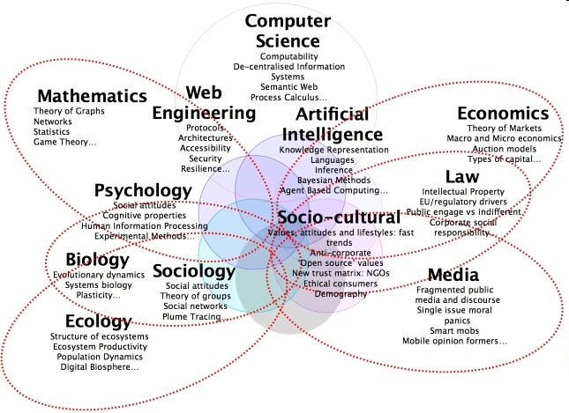
Web und Data Science: Sozio-technische Sicht
© Steffen Staab, Web Science-Vorlesung, Univ. Koblenz

Slide 10
Hardware-Sicht: CPU vs GPU
Intel® CPU
NVIDIA® GPU
Memory Controller
Core
ALU
Core
ALU
Core
ALU
Core
ALU
ALU
ALU
ALU
ALU
ALU
ALU
L3 Cache
L2 Cache

Slide 11
Hardware-Sicht: CPU vs GPU
Intel® 8 core Sandy Bridge CPU
NVIDIA® GK110 GPU
4 MB register file (!)
4kB registers:
5 TB/s
40 TB/s
1 MB Constant Mem
13 TB/s
512K L1 Cache
1 TB/s
1 MB Shared Mem
1 TB/s
2 MB L2 Cache
8 MB L3 Cache
500 GB/s
1.5 MB L2 Cache
500 GB/s
10s GB Main Memory
12 GB Main Memory
40 GB/s
350 GB/s
© John Canny, Scalable Machine Learning, Univ. Berkeley

Slide 12
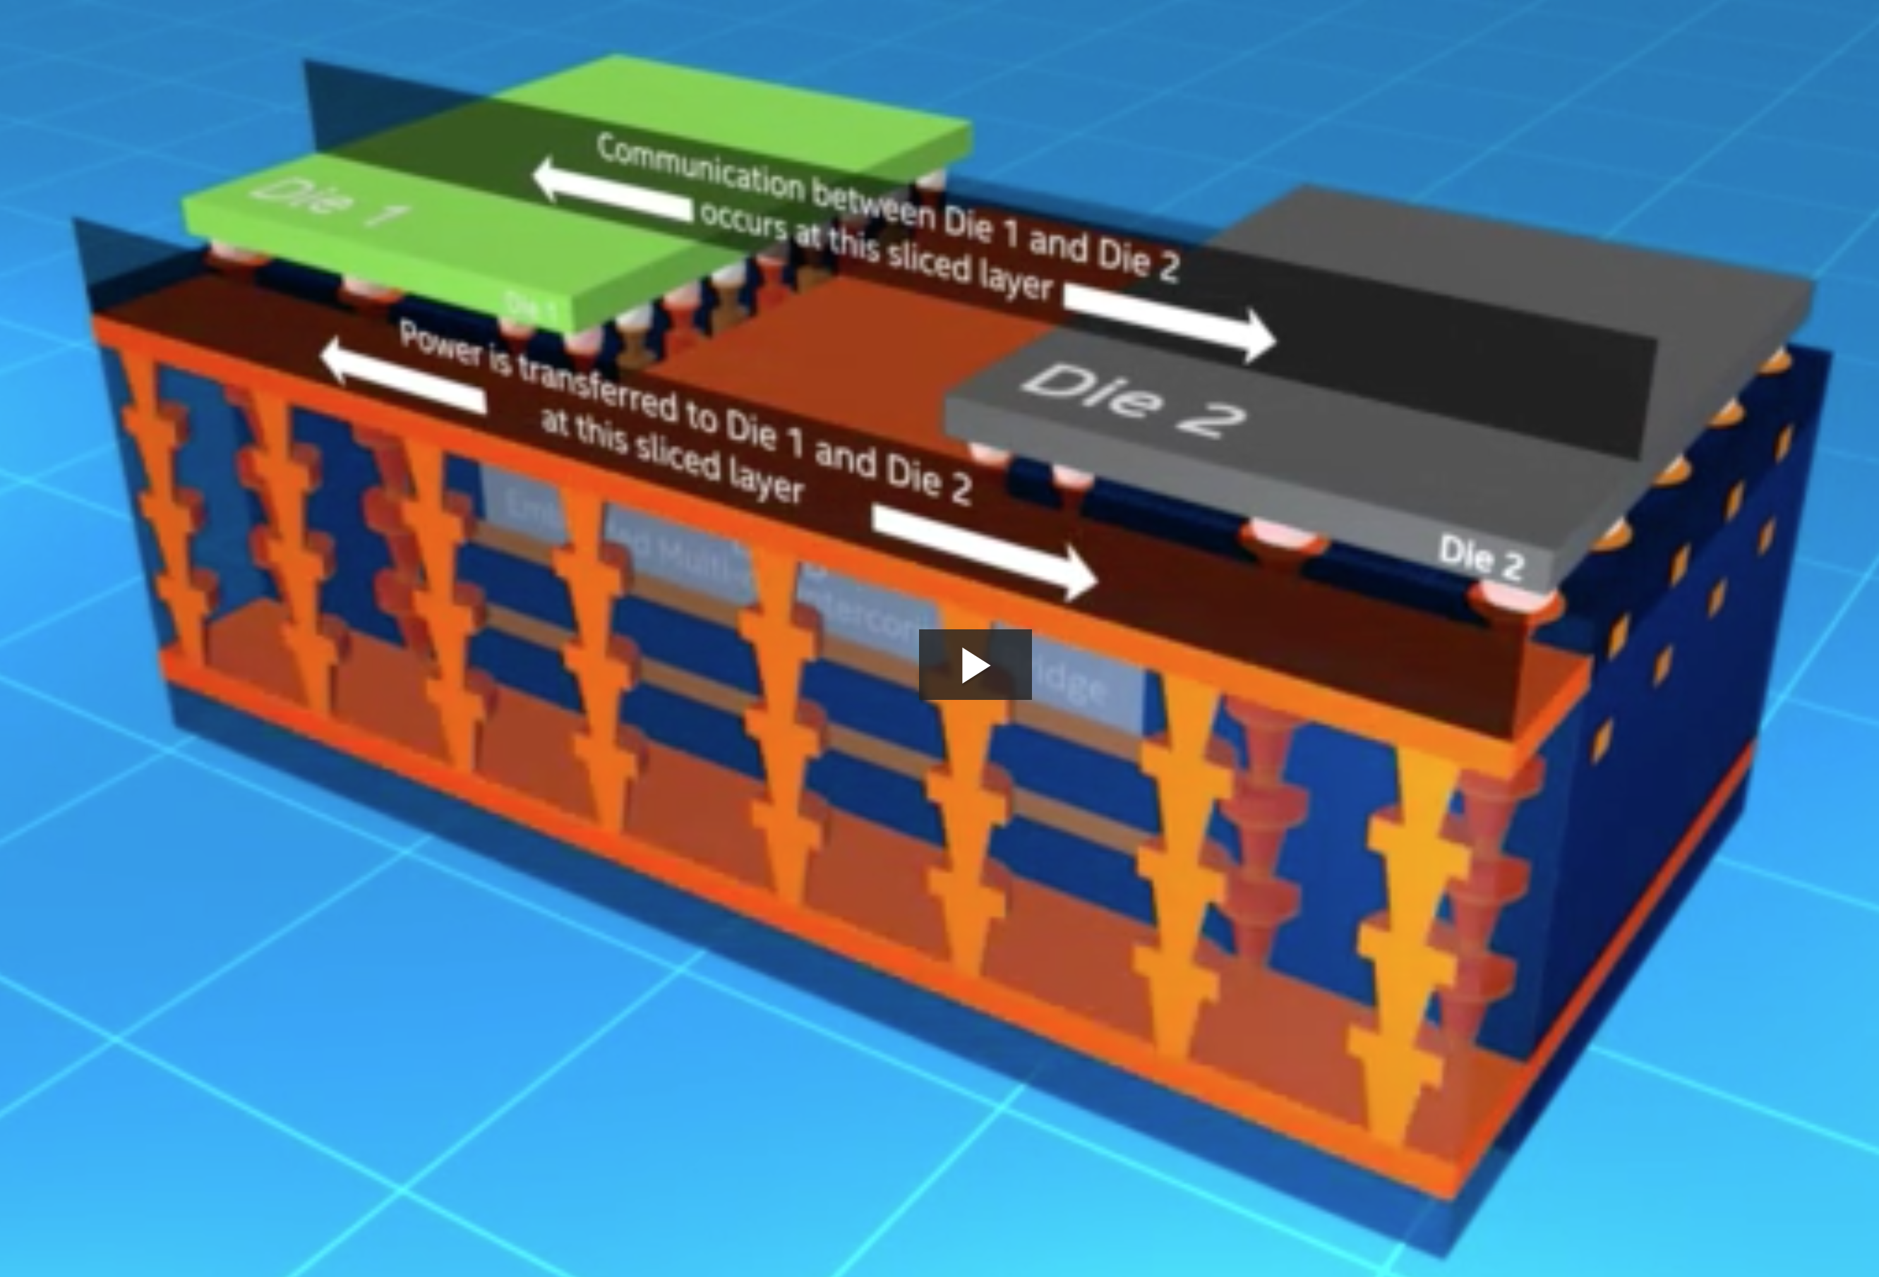
Neue Hardwarestrukturen
Heute: CPU (mit n Kernen) und externem Co-Prozessor (PCI-Bus)
Morgen: CPU und GPU integriert
z.B. Intel "Knight's Landing" Prozessor
Morgen: CPU und FPGA eng verzahnt
Embedded Multi Die Interconnect Bridge
Dynamisch rekonfigurierbare Datenfluss-Hardware für spezielle Aufgaben
GPU: Graphics Processing Unit, FPGA: Field Programmable Gate Array

Slide 13
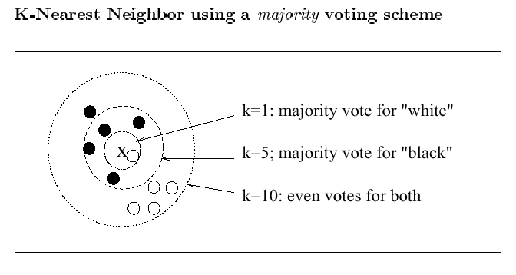
Speicheranforderungen für Anwendungen
Annahme: Gegeben viele Datenpunkte
Beispielmerkmale: (x, y, Farbe), Farbe ∈ { white, black }
Anfrage: Datenpunkt ohne Wert für bestimmtes Merkmal
Beispiel: Merkmal Farbe ohne Wert
Anfragebeantwortung (Klassifikation des Anfragepunkts): Mehrheitsvotum der k-nächsten Nachbarn (kNN-Verfahren)
Probleme erkennbar?

Slide 14
Probleme mit kNN
Klassifikationsergebnis stark von k abhängig
Hoher Speicherbedarf
Effizienter Zugriff auf "Nachbarn" erfordert weitere Maßnahmen (noch mehr Speicherbedarf)

Slide 15
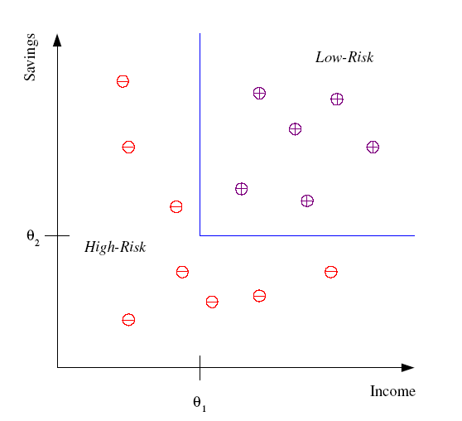
Generalisierung von Daten möglich?
Repräsentation der Daten durch Parameter
Wenn (Einkommen > 𝛳₁ ∧Ersparnisse > 𝛳₂), dann kreditwürdig (⊕), sonst nicht (⊖)
Nur 2 Parameter nötig: (𝛳₁, 𝛳₂)
Modell fordert geringen Speicher
Problem erkennbar?

Slide 16
Beispiel
Anzahl von Städten mit bestimmten Einwohnerzahlen schätzen
Daten: Liste von Einwohnerzahlen (einige kommen mehrfach vor)
Explizites Modell: Zählerfeld aufbauen
Zählerfeld ggf. sehr groß
Implizites Modell: Potenzgesetz y=ax^{b}
a und b bestimmen
Aufwendiges Optimierungsproblem lösen

Slide 17
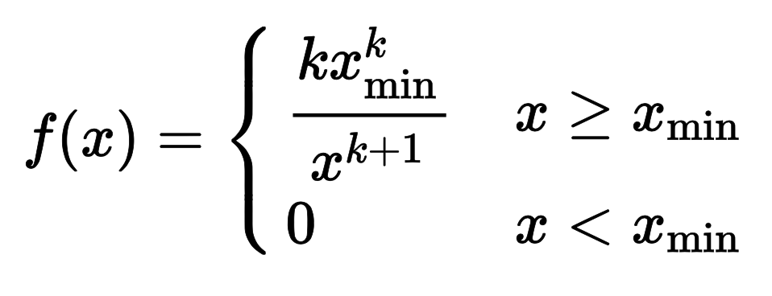
Begriff der "Verteilung"
Pareto-Verteilung: Par(k, x_{min})
[Wikipedia]

Slide 18
Rechnen auf realistischen Daten
Unterstützung von großen Modellen durch Cluster-basiertes maschinelles Lernen
Daten Parallelismus: Daten auf Clusterknoten aufgeteilt, jeder Knoten hat lokale Kopie des geteilten Modells
Modell-Parallelismus: Modell auf verschiedene Knoten verteilt. Keiner verarbeitet gesamte Daten,
In beiden Fällen gilt: Knoten müssen kommunizieren, um Modell zu bestimmen

Slide 20
Über den Kurs
Repräsentationssprachen
Modellierungsansatz
Entscheidungs- und Berechnungsprobleme
Verfahren zu deren Lösung
Gewinnung von Modellen aus Daten als Optimierungsproblem (Algorithm. Datenanalyse, Data Mining, Maschinelles Lernen)
Überwachtes Lernen,
Unüberwachtes Lernen
Deep Learning, Transduktives Lernen, Reinforcement-Lernen
Transfer-Lernen
Verwendung von Modellen in Anwendungen
Prädikation, Forensik, Verstehen der Realität (Science-Aspekt!)
Autonome Aktivitäten/ Agenten

Slide 21
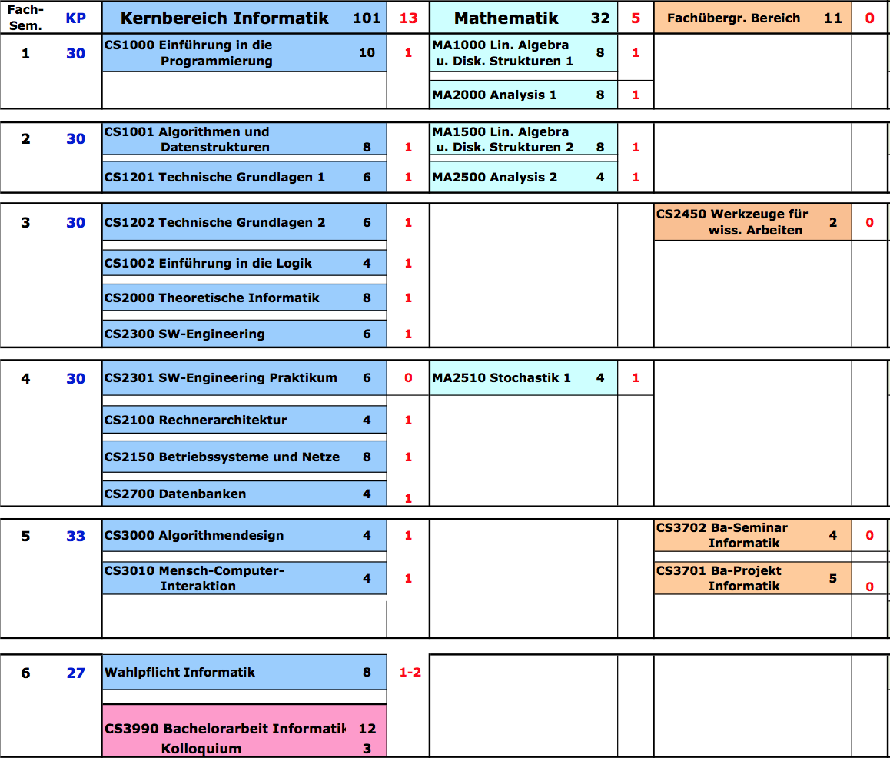
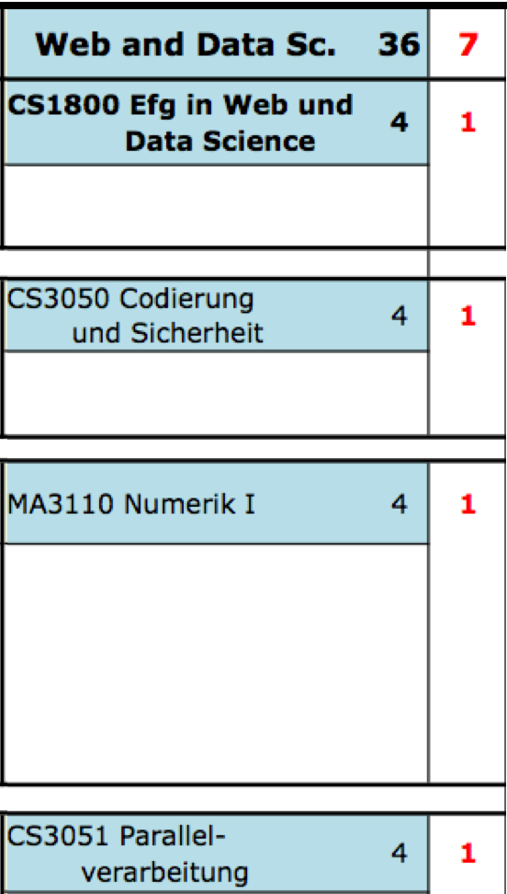
Bachelor
oder CSxxx Logik für Inform.

Slide 22
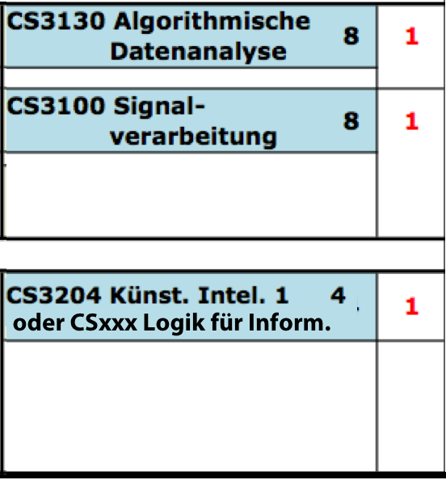
Bachelor
oder CSxxx Logik für Inform.

Slide 23
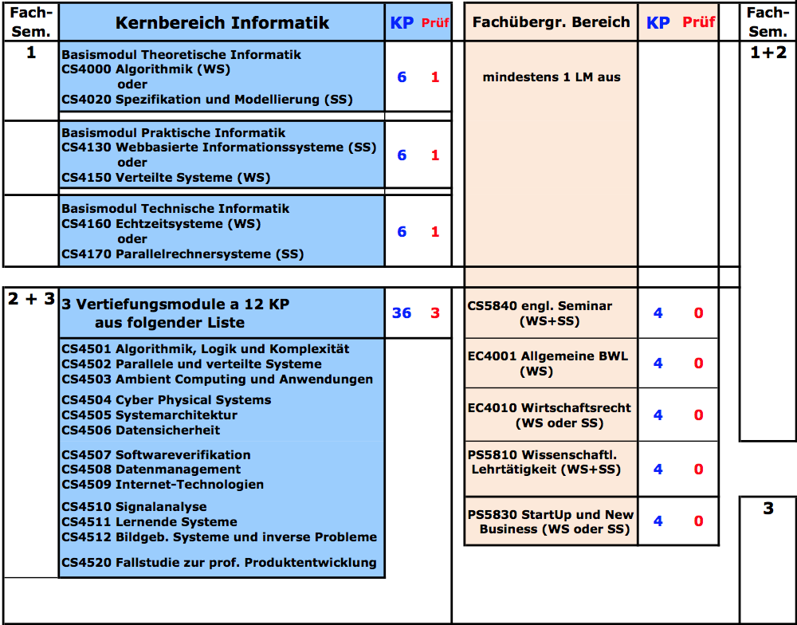
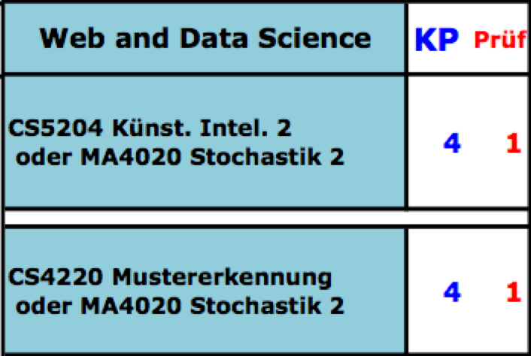
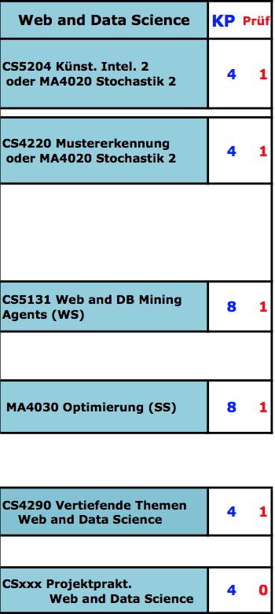
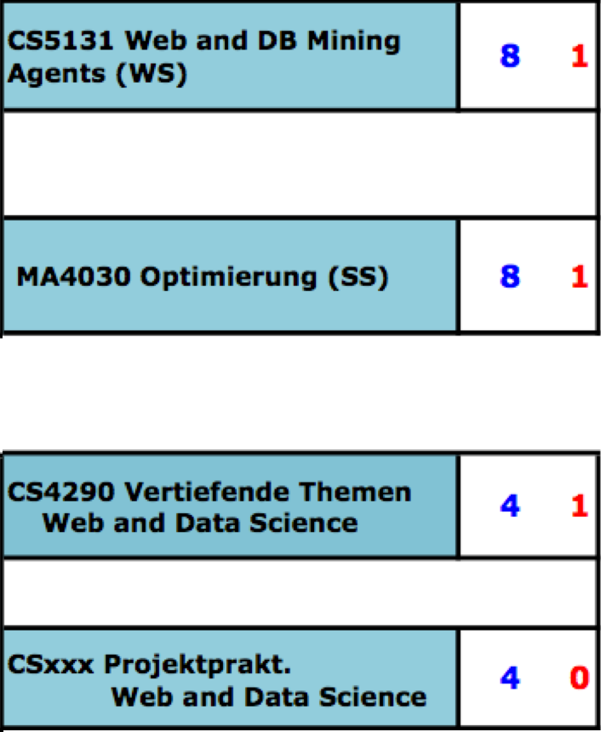
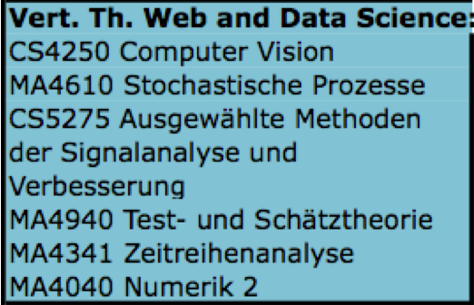
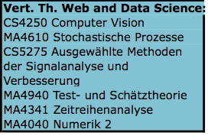
Master

Slide 24
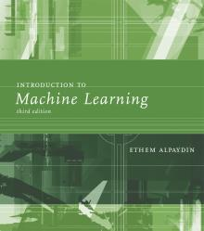
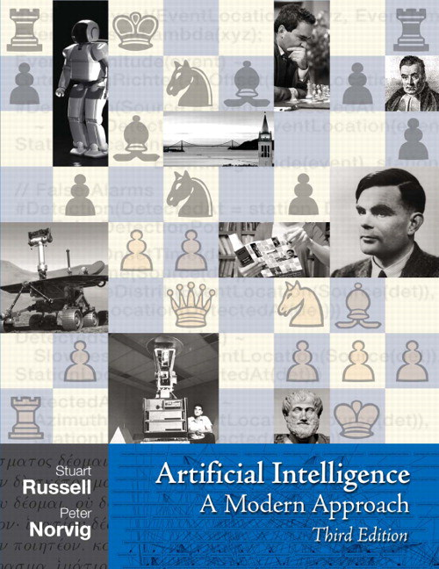
Literatur

Slide 25
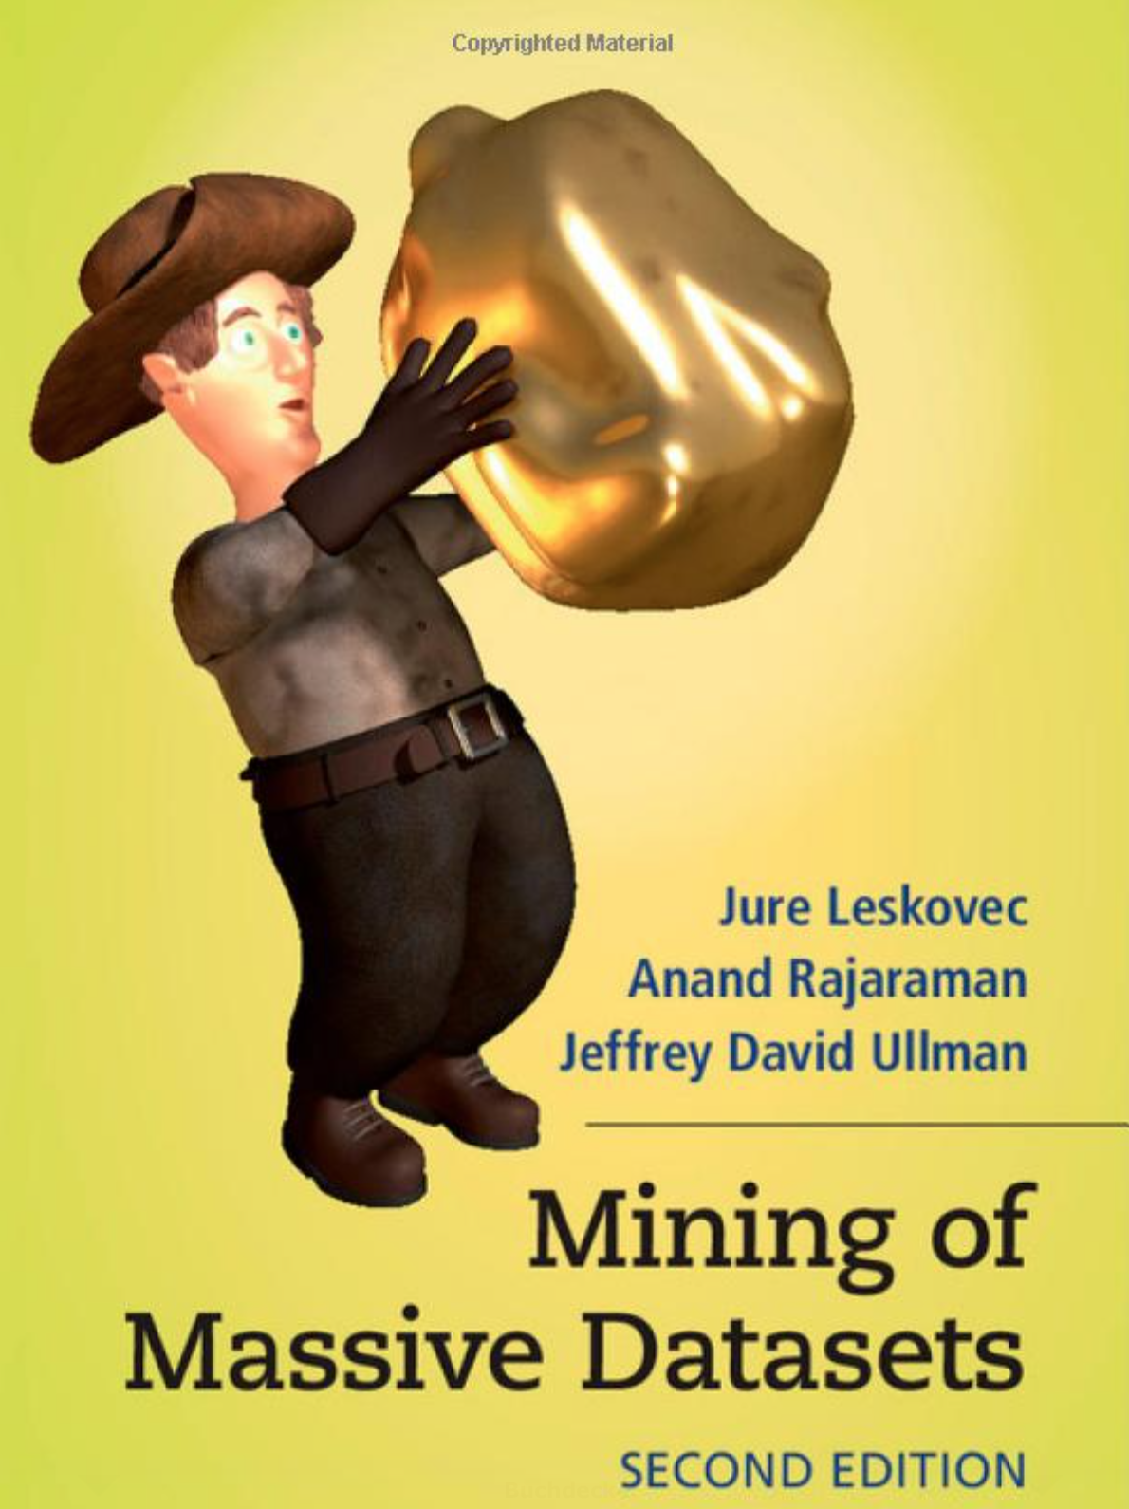
Literatur
Stuart Russell, Peter Norvig, Artificial Intelligence – A Modern Approach, Pearson, 2009 (oder 2003er Ed.)
Ian H. Witten, Eibe Frank, Mark A. Hall, Data Mining: Practical Machine Learning Tools and Techniques, Morgan Kaufmann, 2011
Ethem Alpaydin, Introduction to Machine Learning, 3rd Ed., MIT Press, 2014
Jure Leskovec, Anand Rajaraman, Jeffrey D. Ullman, Mining of Massive Datasets, 2nd Ed., Cambridge University Press, 2014
Viele zusätzliche Bücher, Präsentationen, und Videos im Web

Slide 26
Ein erweitertes Beispiel
“Sortierung von Fischen auf einem Förderband nach Arten durch Bildverarbeitung”
Barsch (günstig)
Art
Lachs (teuer)

Slide 27
Problemanalyse
Verwende Kamera und nehme Bilder auf, um Merkmale zu bestimmen:
Länge
Helligkeit
Breite
Anzahl und Form der Flossen
Position des Mundes usw.
Menge aller möglichen Merkmale
Ziel: Wähle die relevanten aus

Slide 28
Vorverarbeitung
Verwende Segmentierungsoperator, um Fisch und Hintergrund zu unterscheiden
Fischregion wird verwendet, um Merkmalswerte zu extrahieren (geeignete Merkmale vorher festgelegt)
Merkmalswerte weiterverarbeitet durch Klassifikator (Barsch oder Lachs)

Slide 30
Bestimmung geeigneter Merkmale
Wir benötigen einen Experten, um die Merkmale festzulegen, mit denen man Barsche und Lachse richtig klassifizieren kann
Wie wäre es mit Länge als Merkmal zur Unterscheidung?

Slide 31
Länge allein ist kein gutes Merkmal!
→ Hohe Kosten bei Fehlentscheidung
Wie wäre es mit Helligkeit?
Lachs
Barsch
Anzahl
Länge

Slide 32
Anzahl
Lachs
Barsch
Helligkeit

Slide 33
Schwellwert-Entscheidungsgrenze und induzierte Kosten
Schwellwert-Entscheidungsgrenze in Richtung kleinerer Helligkeitswerte minimiert die Kosten (der Fehlklassifikation)
Untersuchung in der sog.
Entscheidungstheorie

Slide 34
Passe Helligkeit an und verwende zusätzlich die Breite des Fisches
Fisch x^{T} = [x₁, x₂]
Helligkeit
Breite

Slide 35
Breite
Lachs
Barsch
Helligkeit

Slide 36
Weitere Merkmale, die nicht direkt zu Helligkeit und Breite in Beziehung stehen, könnten hinzukommen
Vorsicht aber vor Reduktion durch "verrauschte Merkmale"
Wünschenswerterweise ergibt die beste Entscheidungsgrenze eine optimale Performanz (im Sinne einer Verlustminimierung durch Falschklassifikation)

Slide 37
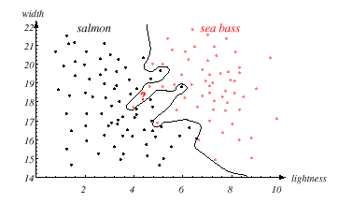
Breite
Lachs
Barsch
Helligkeit

Slide 38
Vorfreunde über Klassifikationsleistung auf Testdaten kann verfrüht sein. Wichtig ist die Leistung auf neuen Daten!
Generalisierungsfähigkeit zählt!

Slide 39
Breite
Lachs
Barsch
Helligkeit

Slide 40
Klassifikatorentwicklung
Relevante Merkmale automatisch bestimmbar?
Deep Learning
Dynamisch Angepassung des Klassifikators möglich?
Ohne spezielle Groundtruth Daten: Transduktives Lernen
Mit Belohnungssystem: Reinforcement-Lernen
Übertragung eines Klassifikators auf neue Anwendung?
Transfer-Lernen

Slide 41
Bewertung eines Klassifikators
Klasse C eines “Familienautos”
Vorhersage: Ist Auto x ein Familienauto?
Wissensextraction: Was erwarten Menschen von einem Familienauto?
Ausgabe:
Positive (+) und negative (–) Beispiele
Repräsentation der Eingabe:
x₁: Preis, x₂ : Leistung
Frage: Wie gut funktioniert ein bestimmter Klassifikator?
Notes:
LET Us say we want to learn the class, C, of a "family car." We have a set of examples of cars, and we have a group of people that we survey to whom we show these cars. The people look at the cars we show them and label them; the cars that they believe are family cars are positive examples and the other cars are negative examples. Class learning is finding a description that is shared by all positive examples and none of the negative examples. Doing this, we can make a prediction: Given a car that we have not seen before, by checking with the description learned, we will be able to say whether it is a family car or not. Or we can do knowledge extraction: This study may be sponsored by a car company, and the aim may be to understand what people expect from a family car. After some discussions with experts in the field, let us say that we reach the conclusion that among all features a car may have, the features that separate a family car from other cars are the price and engine power. These two attributes are the inputs to the class recognizer. Note that when we decide on this particular input representation, we are ignoring various other attributes as irrelevant. Though one may think of other attributes such as seating capacity and color that might be important for distinguishing among car types, we will consider only price and engine power to keep this example simple.

Slide 42
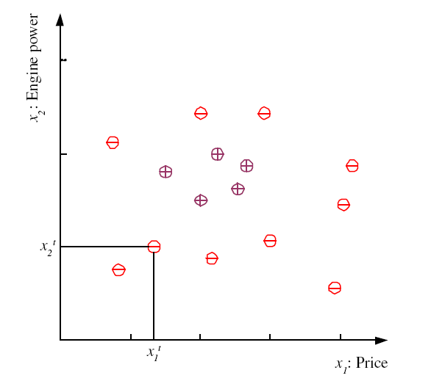
Trainingsmenge X
Leistung
ist positiv
ist negativ
Preis

Slide 43
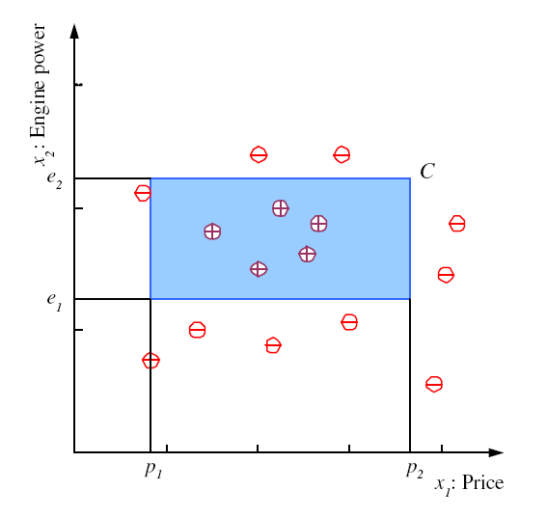
Richtige Klasse C
Preis
∧
Leistung
und
Leistung
Preis

Slide 44
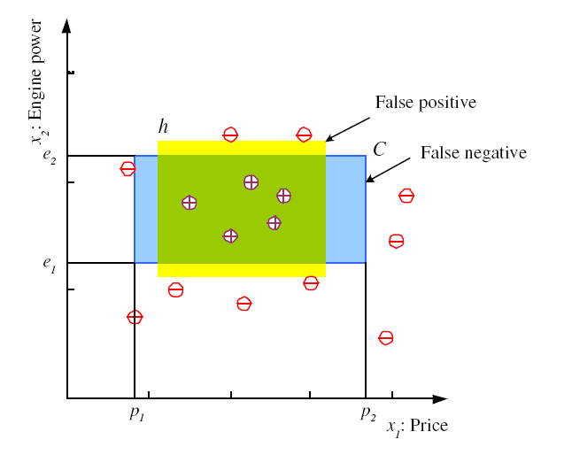
Hypothesis class H
Hypothesenklasse
(gelb)
klassifiziert
als positiv
Leistung
klassifiziert
als negativ
Falsch-positiv
Falsch-negativ
Error of h on H
Fehler von
bzgl.
sonst
(a ≠ b) = 1 if ≠, 0 otherwise
Preis

Slide 45
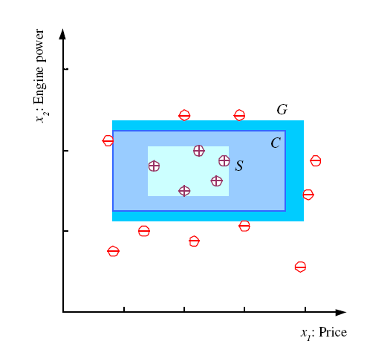
S, G, and der Versionsraum (Version Space)
Leistung
Speziellste Hypothese, S
Generellste Hypothese, G
h ∈ H, zwischen S and G ist
konsistent und definiert den Versionsraum
(Mitchell, 1997)
Preis
Mitchell, Tom M., Generalization as search. Artificial Intelligence. 18 (2): 203–226, 1982

Slide 46
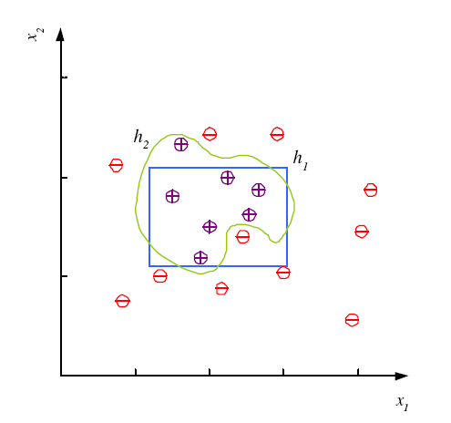
Rauschen und Modellkomplexität
Modellkomplexität:
"Größe" der Beschreibung
Verwende einfaches Modell:
Einfacher zu verwenden
(weniger Berechnungsschnitte)
Leichter zu trainieren (weniger Daten zu speichern)
Leichter zu erklären
(besser interpretierbar)
Bessere Generalisierung (Occam’s Razor)

Slide 47
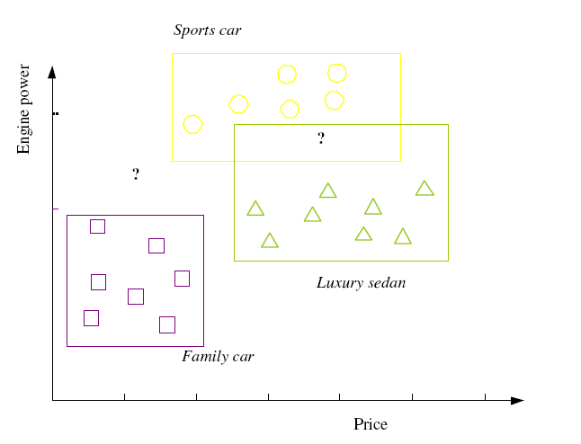
Clustering: Verschiedene Klassen, C_{i} i=1,...,K
Sportwagen
Leistung
unbekannt
Trainiere Hypothesen
h_{i}(x), i =1,...,K:
Luxuslimousine
Familienauto
Preis

Slide 48
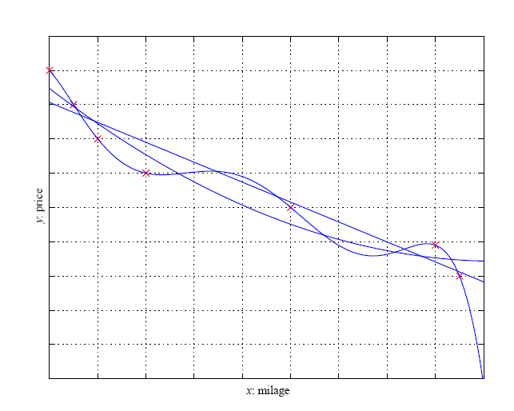
Regression: Verschiedene Modellklassen
Partielle Ableitungen von E bzgl. w₁ und w₀ und zu 0 gesetzt -> Fehler minimiert

Slide 49
Überwachtes Lernen
Beispiel: Regression
Gegeben Datenpunkte, bestimme Parameter, so dass für gegebene x-Werte, die y-Werte geschätzt werden können
Beispiel: Klassifikation
Gegebene Datenpunkte jeweils mit Klassifikationswert, bestimme Klassifikationswert für Datenpunkte ohne diesen (binärer oder mehrwertiger Klassifikator)

Slide 50
Modellauswahl & Generalization
Lernen kann als Optimierungsproblem angesehen werden:
Berechne Modell, so dass Fehlerfunktion minimiert
Lernen ist ein schlecht gestelltes Problem; In der Regel reichen die Daten nicht, eine eindeutige Lösung des Optimierungsproblems zu finden
Es werden Vorannahmen benötigt (inductive bias), Annahmen bzgl. H
Generalisierung: Wie gut arbeitet das Modell auf neuen Daten?
Überanpassung (Overfitting): H komplexer als C oder f
Unteranpassung (Underfitting): H weniger komplex als C oder f
Notes:
Inductive bias is the set of assumptions that enables learning. For example the family car we assumed a rectangle == inductive bias reducing the set of possible hypothesis. In regression assuming a linear function would also be an inductive bias.
The question how to choose the right inductive bias is called model selection.
a union of two non overlapping rectangles has higher capacity, but it hypotheses are more complex. Similarly in regression, as we increas the order of the polynomial, the capacity and complexity increase. The question now is to decide where to stop. Thus learning is not possible without inductive bias, and now the ques tion is how to choose the right bias. This is called model selection. Ii answering this question, we should remember that the aim of machine learning is rarely to replicate the training data but the prediction for new cases. That is we would like to be able to generate the right output for ar input instance outside the traimng set, one for which the correct output is not given in the training set. How well a model trained on the training set predicts the right output for new instances is called generalization. For best generalization, we should match the complexity of the hy- pothesis with the complexity of the function underlying the data. If the hypothesis is less complex than the function, we have under/itting, for example, when trying to fit a line to data sampled from a third-order polynomial. In such a case, as we increase the complexity, both the train- ing error and the validation error decrease. But if we have a hypothesis that is too complex, the data is not enough to constrain it and we may end up with a bad hypothesis, for example, when fitting two rectangles to data sampled from one rectangle. Or if there is noise, an overcomplex hypothesis may learn not only the underlying function but also the noise in the data and may make a bad fit, for example, when fitting a sixth- order polynomial to noisy data sampled from a third-order polynomial. This is called ovefitting. In such a case, having more training data helps but only up to a certain point. We can summarize our discussion citing the triple trade-off (Dietterich 2003). ln all learning algorithms that are trained from example data,

Slide 51
Drei-Wege-Austauschbeziehung
(Dietterich, 2003):
Komplexität von H, c (H),
Trainingsmengengröße N,
Generalisierungsfehler, E, auf neuen Daten
Wenn N↑, E↓
Wenn c (H)↑, gilt zuerst E↓ und dann E↑
Notes:
there is a trade-off between three factors:
- the complexity of the hypothesis we fit to data, namely, the capacity
of the hypothesis class,
- the amount of training data, and
- the generalization error on new examples.
As the amount of training data increases, the generalization error de- creases. As the complexity of the model increases, the generalization error decreases first and then starts to increase. The generalization er- ror of an overcomplex hypothesis can be kept in check by increasing the amount of training data but only up to a point.

Slide 52
Kreuzvalidierung
Um den Generalisierungsfehler abzuschätzen, brauchen wir Daten, mit denen nicht trainiert wurde
Aufteilung der Daten:
Trainingsmenge (50%)
Validierungsmenge (25%)
Testmenge (z.B. für Publikation) (25%)
Neuabtastung, wenn wenige Daten vorhanden
Notes:
We can measure the generalization ability of a hypothesis, namely, the quality of its inductive bias, if we have access to data outside the training set. We simulate this by dividing the training set we have into two parts. We use one part for training (i.e., to find a hypothesis), and the remaining part is called the validation set and is used to test the generalization abil- ity. Assuming large enough training and validation sets, the hypothesis that is the most accurate on the validation set is the best one (the one that has the best inductive bias). This process is called cross-validation. So, for example, to find the right order in polynomial regression, given a number of candidate polynomials of different orders, we find their coeffi- cients on the training set, calculate their errors on the validation set, and take the one that has the least validation error as the best polynomial. Note that if we need to report the error to give an idea about the ex- pected error of our best model, we should not use the validation error. We have used the validation set to choose the best model, and it has ef- fectively become a part of the training set. We need a third set, a test set, sometimes also called the publication set, containing examples not used in training or validation. An analogy from our lives is when we are taking a course: The example problems that the instructor solves in class while teaching a subject form the training set; exam questions are the validation set; and the problems we solve in our later, professional life are the test set.

Slide 53
Betrachtungsebenen überwachtes Lernen
Modell:
Fehlerfunktion (Verlustfunktion):
Optimierungs verfahren:

Slide 54
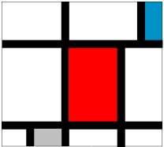
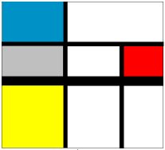
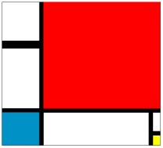
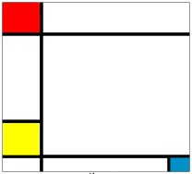
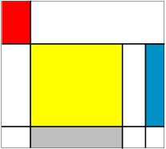
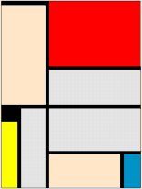
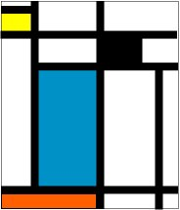
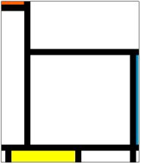
1
2
3
4
5
6
7
8 ?
Notes:
More Mondrians.
I hope you don’t think that I am trivialising Machine Learning by using the Mondrian example.
I chose it because it illustrates very clearly some of the algorithms.
I could just as well be talking about:
medical diagnosis (link on web page to estimated incidence of failure to progress in labour)
other problems (get some examples)
The question is
is painting 8 a genuine Mondrian.
Schwarz, Weiß, Rot, Blau, Gelb, Rechtecke

Slide 55
Daten in Tabellarischer Form
Anfrage
Notes:
OK here is the data.
Now let’s calculate the distance between this example and all the others.
Do on the overhead projector using pen.
So distance between 8 and 7 is
SQRT ( 0 + 1 + 25 + 1) = SQRT(27)= 5.2
THINK a moment. DOES this seem sensible to you?
Isn’t the calculation being skewed by the large values of the rectangle data relative to the other data?

Slide 56
Analyse von Daten
Betrachtung einer Spalte x mit n Werten
Bestimmung des Mittelwerts: x = 1/n * 𝛴_{i=1}^{n}x_{i}
Große und kleine Werte können sich aufheben
Mittlere Abweichung vom Mittelwert betrachten (Varianz)
Bestimmung der Varianz: var = 1/n * 𝛴_{i=1}^{n}(x-x_{i})²
Meist betrachtet wird die sog. Standardabweichung: 𝜎 = √var

Slide 57
Halte Daten in normalisierter Form vor
Eine Möglichkeit zur Normalisierung:
Gemittelte Abweichung vom Mittel
Notes:
The test instance would have to be normalised (using the training data average and standard deviation)

Slide 58
Normalisierte Trainingsdaten

Slide 59
Normalisierte Trainingsdaten

Slide 60
Distanz der Testinstanz von den Trainingsdaten
Classification
1-NN Yes
3-NN Yes
5-NN No
7-NN No
Notes:
Here are the distances
Before clicking to reveal classification table
So what would a 1-nearest neighbour classifier predict for the test instance?
What would a 3-nearest neighbour predict?

Slide 61
Was machen wir bei reellwertiger Zielfuntion?
Es würde sich das Mittel der k-nächsten Nachbarn ergeben
Notes:
In the Mondrian case we were trying to predict a yes/no answer for each new test instance.
There are many problems where we want a real number as the answer.
So in that case we just compute the mean of the k-nearest neighbours (now k can be an even number).

Slide 62
Variante von kNN: Distanzgewichtetes kNN
Nähere Nachbarn haben mehr Einfluss
Dann können wir statt nur k gleich alle Trainingsinstanzen (=Beispiele) nehmen

Slide 63
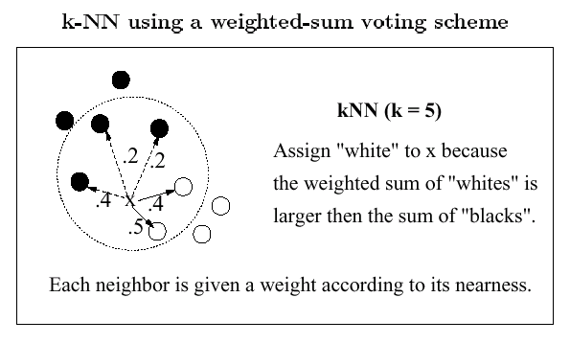
Variante von kNN: Distanzgewichtetes kNN

Slide 64
kNN: Zusammenfassung
Sehr einfacher Ansatz
Verhält sich auch noch gutartig, wenn Daten nicht einfach separiert werden können
Rang 7 der 10 wichtigsten Data-Mining-Verfahren

